Slide 1

TẬP ĐỌC 4

Slide 2
Thứ hai ngày 25 tháng 10 năm 2021
Tập đọc
Nếu chúng mình có phép lạ
Nội dung: Những ước mơ ngộ nghĩnh, đáng yêu của các bạn nhỏ bộc lộ khát khao về một thế giới tốt đẹp.

Slide 3




KHỞI ĐỘNG

Slide 4



Đọc phân vai trích đoạn : Trong khu vườn kì diệu

Slide 5

Nội dung chính của bài “Ở Vương quốc Tương Lai” là:
Ước mơ của các bạn nhỏ về một cuộc sống đầy đủ.
Ước mơ của các bạn nhỏ về một cuộc sống hạnh phúc.
Ước mơ của các bạn nhỏ về một cuộc sống đầy đủ và hạnh phúc.
Ước mơ của các bạn nhỏ về một cuộc sống đầy đủ và hạnh phúc, ở đó trẻ em là những nhà phát minh giàu trí sáng tạo, góp sức mình phục vụ cuộc sống.

Slide 6

Hãy mô tả những gì con nhìn thấy trong bức tranh minh họa này?
Bức tranh vẽ cảnh các bạn nhỏ đang giơ tay cao thể hiện ước mơ có một phép lạ để làm cho thế giới tươi đẹp hơn, có đầy hoa thơm, quả ngọt và tiếng chim ca.

Slide 7

Thứ hai ngày 25 tháng 10 năm 2021
Tập đọc
Nếu chúng mình có phép lạ

Slide 8

1
Rèn đọc đúng từ khó, dễ lẫn.
Yêu cầu cần đạt
2
Hiểu các từ khó và nội dung bài tập đọc, thuộc lòng bài thơ.
3
Học sinh biết suy nghĩ hướng về tương lai tốt đẹp.

Slide 9
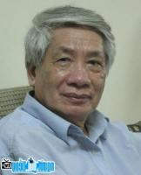

Định Hải là một trong những nhà thơ có nhiều cống hiến cho nền văn học thiếu nhi Việt Nam. Ông tên thật Nguyễn Biểu. Sinh ngày 06/06/1937. Quê ở xã Định Hải huyện Yên Định tỉnh Thanh Hóa.
Định Hải

Slide 10


Nếu chúng mình có phép lạ
1
Nếu chúng mình có phép lạ
Bắt hạt giống nảy mầm nhanh
Chớp mắt thành cây đầy quả
Tha hồ hái chén ngọt lành.
Nếu chúng mình có phép lạ
Ngủ dậy thành người lớn ngay
Đứa thì lặn xuống đáy biển
Đứa thì ngồi lái máy bay.
Nếu chúng mình có phép lạ
Hái triệu vì sao xuống cùng
Đúc thành ông mặt trời mới
Mãi mãi không còn mùa đông.
4
Nếu chúng mình có phép lạ
Hoá trái bom thành trái ngon
Trong ruột không còn thuốc nổ
Chỉ toàn kẹo với bi tròn.
Nếu chúng mình có phép lạ!
Nếu chúng mình có phép lạ!
ĐÞnh H¶i
2
5
3
Bài thơ gồm 5 khổ.
Bài thơ gồm mấy khổ?

Slide 11



LUYỆN ĐỌC

Slide 12
Nếu chúng mình có phép lạ
1
Nếu chúng mình có phép lạ
Bắt hạt giống nảy mầm nhanh
Chớp mắt thành cây đầy quả
Tha hồ hái chén ngọt lành.
Nếu chúng mình có phép lạ
Ngủ dậy thành người lớn ngay
Đứa thì lặn xuống đáy biển
Đứa thì ngồi lái máy bay.
Nếu chúng mình có phép lạ
Hái triệu vì sao xuống cùng
Đúc thành ông mặt trời mới
Mãi mãi không còn mùa đông.
4
Nếu chúng mình có phép lạ
Hoá trái bom thành trái ngon
Trong ruột không còn thuốc nổ
Chỉ toàn kẹo với bi tròn.
Nếu chúng mình có phép lạ!
Nếu chúng mình có phép lạ!
Định Hải
2
5
3

Slide 13
Nếu chúng mình có phép lạ //
Bắt hạt giống nảy mầm nhanh //
Chớp mắt / thành cây đầy quả //
Tha hồ / hái chén ngọt lành. //
Nếu chúng mình có phép lạ //
Hóa trái bom / thành trái ngon //
Trong ruột không còn thuốc nổ //
Chỉ toàn kẹo với bi tròn. //

Slide 14
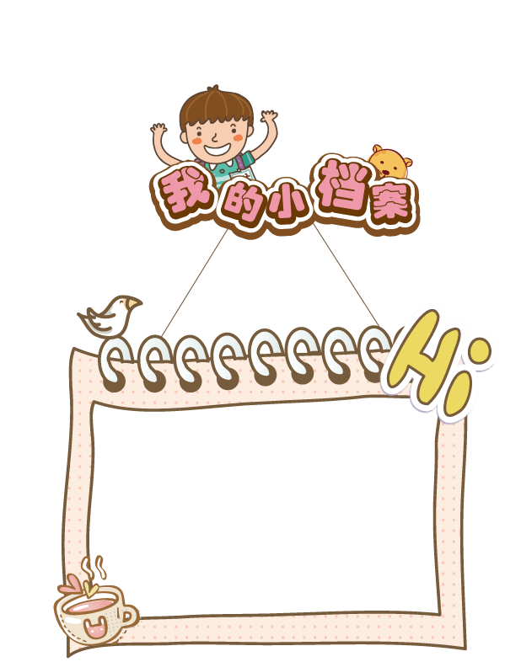


Con sử dụng từ phép lạ trong trường hợp nào ?
Khi nói về một sự kiện hay một hiện tượng không thể giải thích được

Slide 15
1
Rèn đọc đúng từ khó, dễ lẫn.
Yêu cầu cần đạt
2
Hiểu các từ khó và nội dung bài tập đọc, thuộc lòng bài thơ.
3
Học sinh biết suy nghĩ hướng về tương lai tốt đẹp.

Slide 16


03
TÌM HIỂU BÀI

Slide 17
Nếu chúng mình có phép lạ
Định Hải
Nếu chúng mình có phép lạ
Hái triệu vì sao xuống cùng
Đúc thành ông mặt trời mới
Mãi mãi không còn mùa đông
Nếu chúng mình có phép lạ
Bắt hạt giống nảy mầm nhanh
Chớp mắt thành cây đầy quả
Tha hồ hái chén ngọt lành.
Nếu chúng mình có phép lạ
Nếu chúng mình có phép lạ
Nếu chúng mình có phép lạ
Ngủ dậy thành người lớn ngay
Đứa thì lặn xuống đáy biển
Đứa thì ngồi lái máy bay
Nếu chúng mình có phép lạ
Nếu chúng mình có phép lạ
Hoá trái bom thành trái ngon
Trong ruột không còn thuốc nổ
Chỉ toàn kẹo với bi tròn.
Nếu chúng mình có phép lạ
Nếu chúng mình có phép lạ
Nếu chúng mình có phép lạ
Nếu chúng mình có phép lạ
Nếu chúng mình có phép lạ
Đọc lướt toàn bài + TLCH Câu thơ nào được lặp lại nhiều lần trong bài thơ?

Slide 18



Việc lặp lại các câu thơ ấy nói lên điều gì?
Việc lặp lại nhiều lần câu thơ ấy nói lên ước muốn của các bạn nhỏ rất tha thiết.

Slide 19

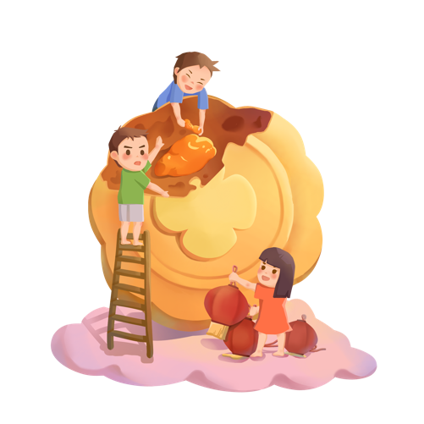
Câu 2: Mỗi khổ thơ nói lên điều gì?
Mỗi khổ thơ nói lên ước của các bạn nhỏ.
Những điều ước đó là gì?
Notes:
Hoạt động này thay vì trả lời miệng, GV có thể cho HS trả lời vào ô chat hoặc các công cụ lấy ý kiến khác (classpoint, menti, …)

Slide 20


Khổ 1: Ước cây mau lớn, nhanh cho quả ngọt.
Khổ 2: Ước trở thành người lớn để làm việc.
Khổ 3: Ước không còn mùa đông giá lạnh.
Khổ 4: Ước không còn chiến tranh.
yNHNH
Những ước mơ này là những ước mơ lớn, ước mơ cao đẹp

Slide 21
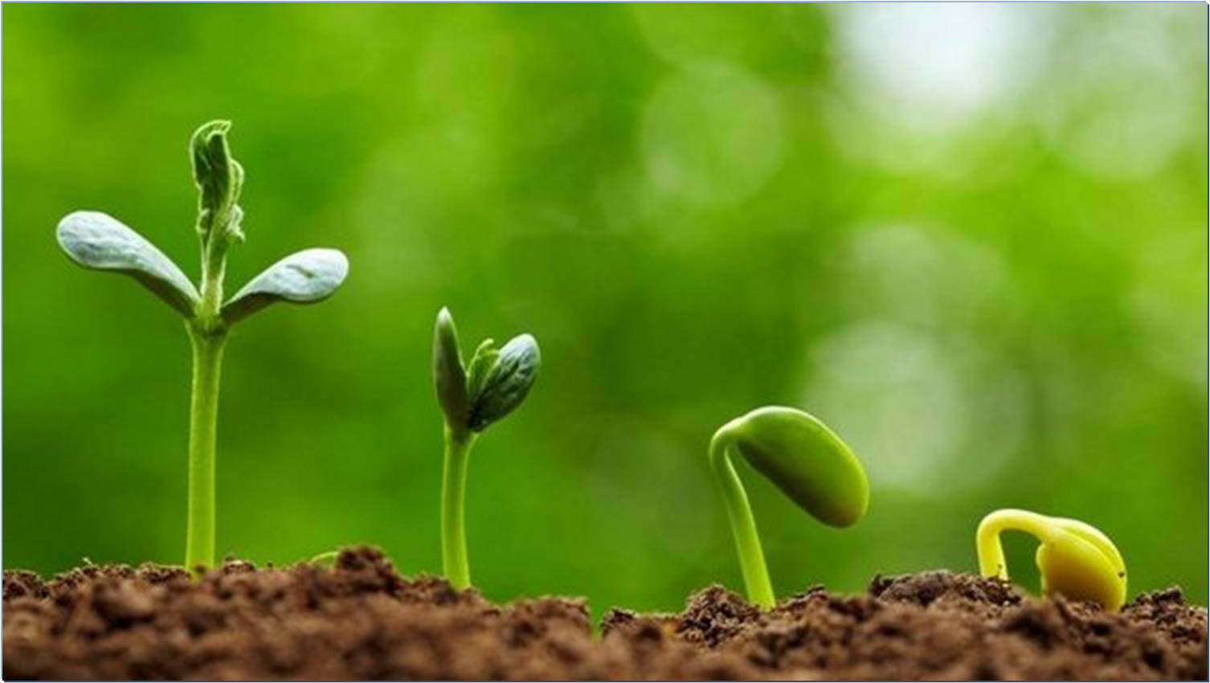
Trong khổ 1, từ nào được sử dụng đề mô tả về hình ảnh này
nảy mầm

Slide 22



Nêu ý nghĩa của cách nói : Ước “không còn mùa đông”
“ Ước không còn mùa đông”: Ước thời tiết lúc nào cũng dễ chịu, không còn thiên tai, không còn những tai họa đe dọa con người.

Slide 23
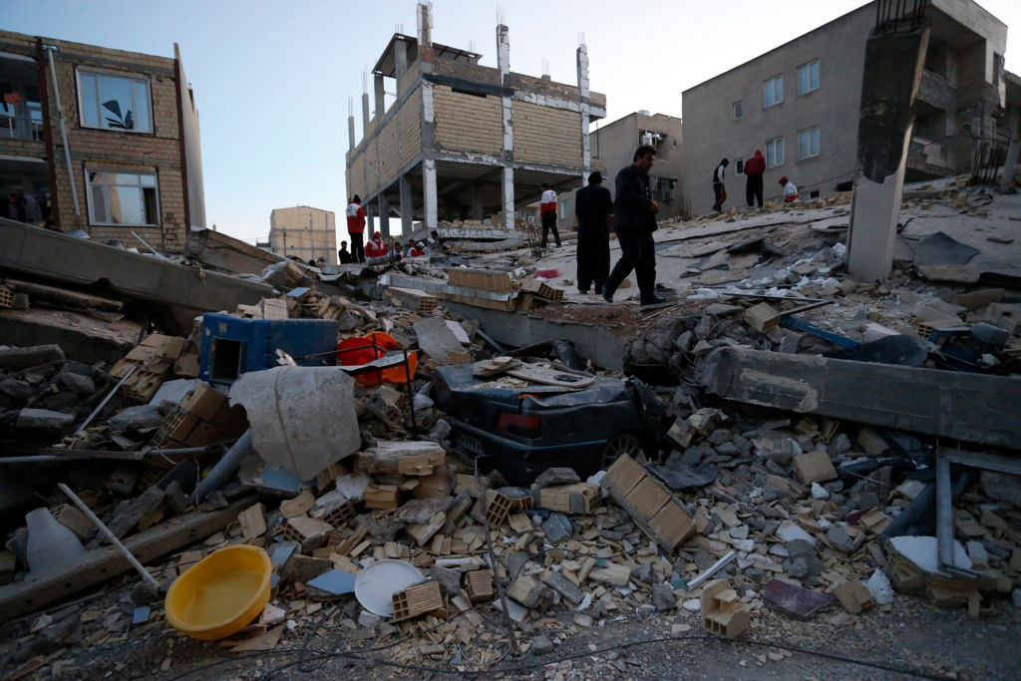
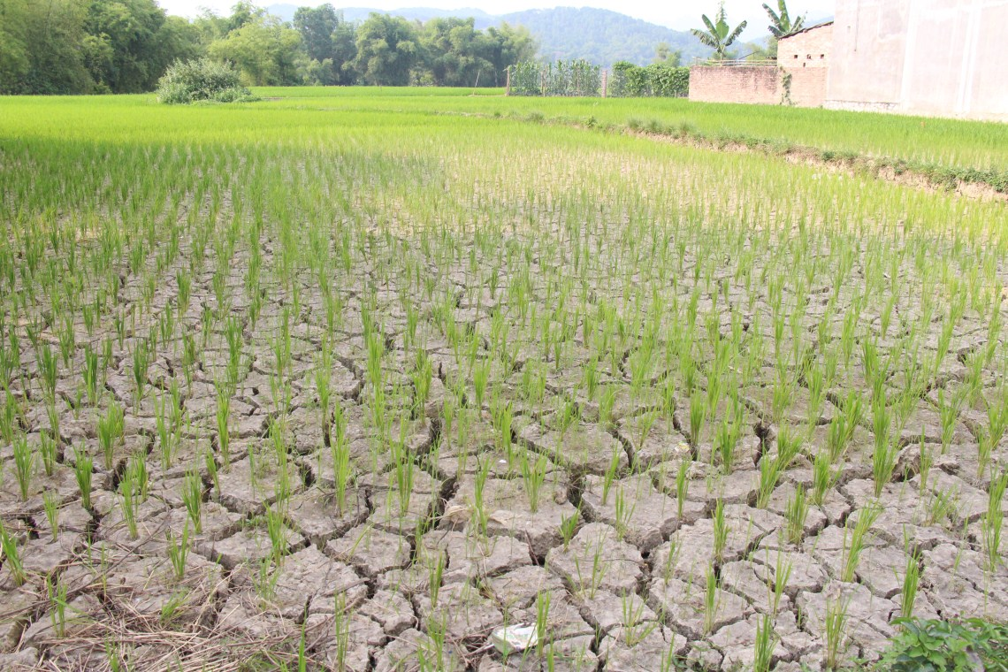
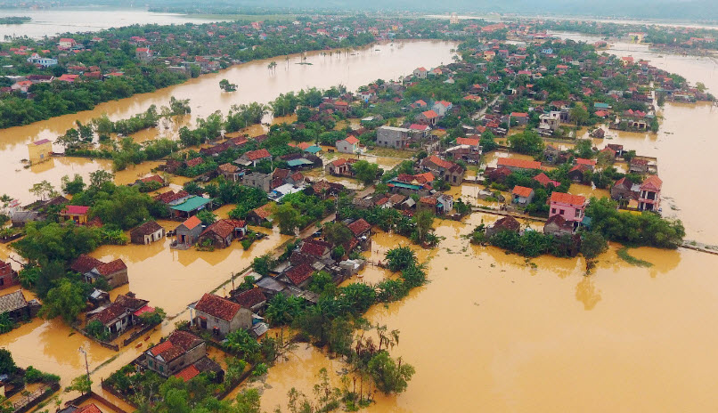
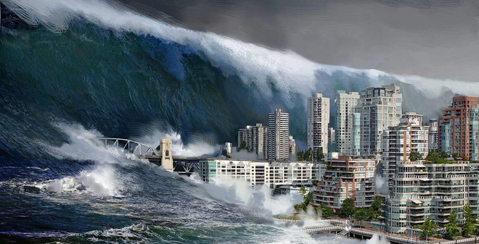
Động đất
Hạn hán
Lũ lụt
Sóng thần

Slide 24

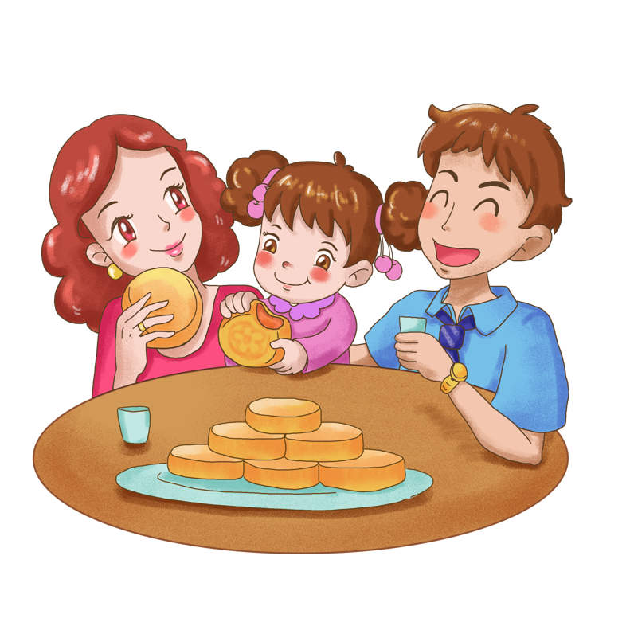
Ý nghĩa của cách nói : Ước “trái bom thành trái ngon”
“ Ước hóa trái bom thành trái ngon”: Ước thế giới hòa bình, không còn bom đạn, chiến tranh.

Slide 25
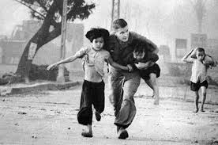
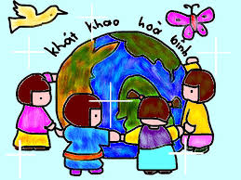
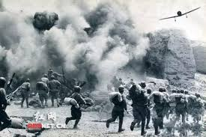
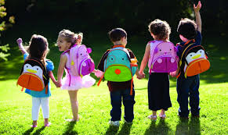

Slide 26


Nội dung: Những ước mơ ngộ nghĩnh, đáng yêu của các bạn nhỏ bộc lộ khát khao về một thế giới tốt đẹp.
Nêu nội dung bài

Slide 27



Luyện đọc diễn cảm

Slide 28

Giọng đọc
- Giọng hồn nhiên, nhẹ nhàng.
- Nhấn giọng những từ ngữ thể hiện ước mơ, niềm vui thích của trẻ nhỏ.

Slide 29
Nếu chúng mình có phép lạ
Bắt hạt giống nảy mầm nhanh
Chớp mắt/ thành cây đầy quả
Tha hồ/ hái chén ngọt lành.
Nếu chúng mình có phép lạ
Hoá trái bom/ thành trái ngon
Trong ruột không còn thuốc nổ
Chỉ toàn kẹo với bi tròn.
Vì sao cần nhấn vào các từ ngữ đó?
Vì những từ ngữ đó gợi tả, gợi cảm.

Slide 30
HỌC THUỘC LÒNG

Slide 31
Nếu chúng mình...........................
Bắt hạt giống................................
Chớp mắt......................................
Tha hồ..........................................
Nếu chúng mình .......................
Ngủ dậy ....................................
Đứa thì .....................................
Đứa thì .....................................

Slide 32
Nếu ..............................................
Bắt ...............................................
Chớp ............................................
Tha ..............................................
Nếu ..........................................
Ngủ ..........................................
Đứa ..........................................
Đứa ..........................................

Slide 33
1
Rèn đọc đúng từ khó, dễ lẫn.
Yêu cầu cần đạt
2
Hiểu các từ khó và nội dung bài tập đọc, thuộc lòng bài thơ.
3
Học sinh biết suy nghĩ hướng về tương lai tốt đẹp.

Slide 34



VẬN DỤNG
- Nếu em có phép lạ, em sẽ ước điều gì? Vì sao?
Để đạt được ước mơ đó ngay từ bây giờ em cần phải làm gì?

Slide 35
1
Rèn đọc đúng từ khó, dễ lẫn.
Yêu cầu cần đạt
2
Hiểu các từ khó và nội dung bài tập đọc, thuộc lòng bài thơ.
3
Học sinh biết suy nghĩ hướng về tương lai tốt đẹp.

Slide 36

-Về nhà luyện đọc bài và trả lời lại các câu hỏi.
- Chuẩn bị tiếp bài sau.

Slide 37
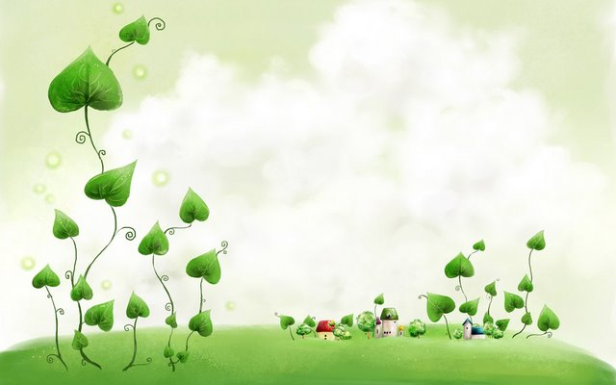
Kính chúc các cô giáo mạnh khỏe
Các em học sinh chăm ngoan

